Slide 1
Semana 4
John Anderson Gómez Múnera

Slide 2
Temario
Programación orientada a objetos
Clases
Herencia y polimorfismo
Arreglos de dos dimensiones

Slide 3
Programación Orientada a Objetos

Slide 4
Una clase es un tipo que tiene asociado las operaciones que se pueden ejecutar con objetos de esa clase.

Slide 5
¿Qué debe hacer una clase?
Debe cumplir con un propósito especifico, es decir, capturar una idea. Cuando más de una idea es encapsulada en una clase, se pierden posibilidades de reusó

Slide 6
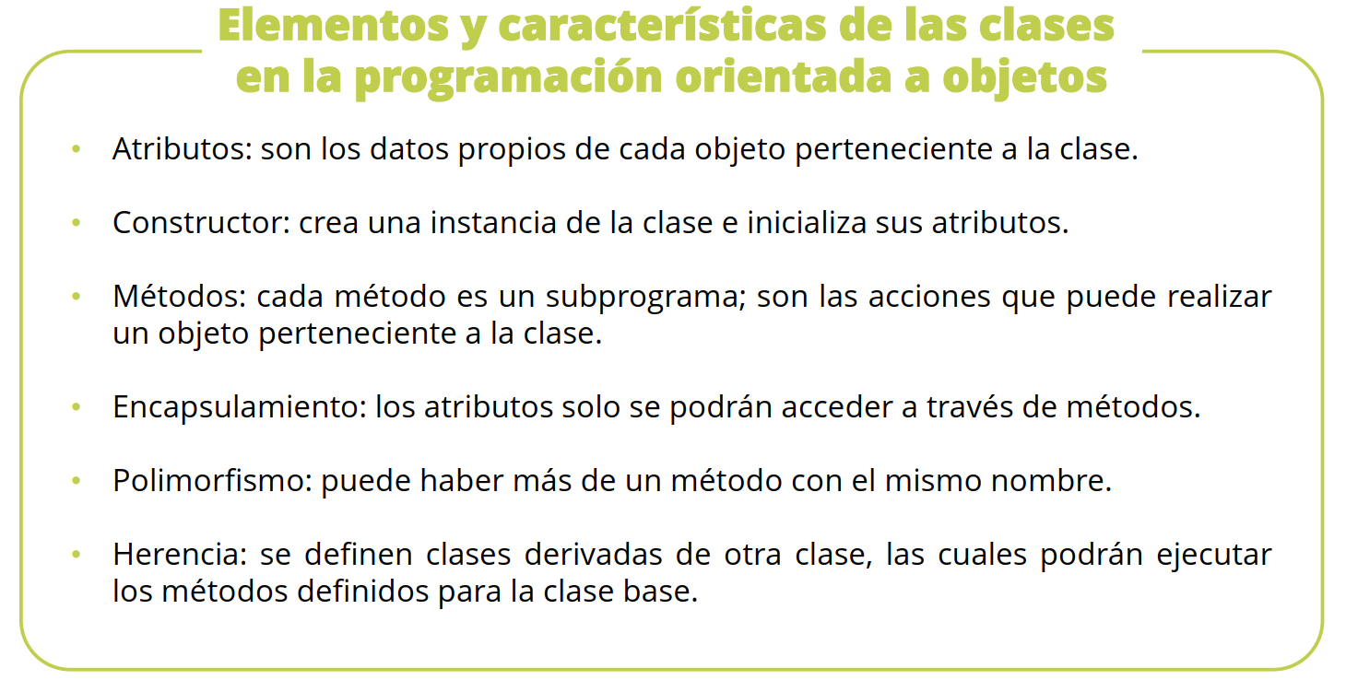

Slide 7
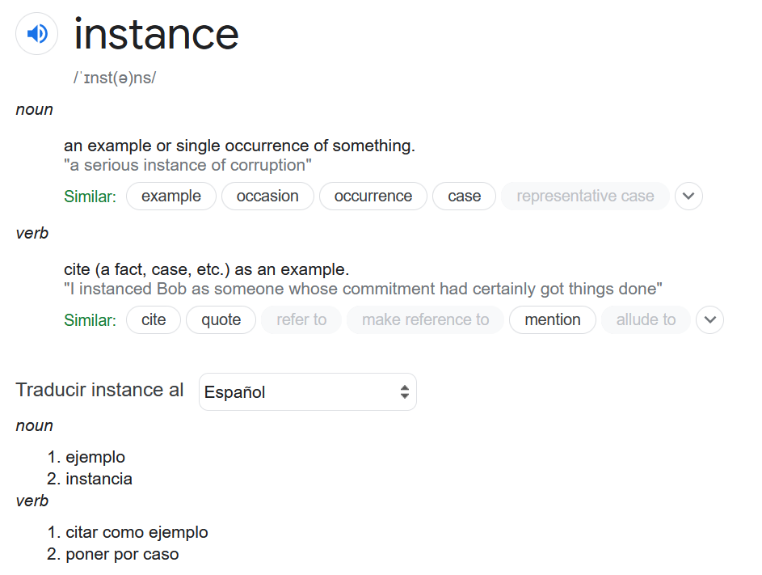
Instanciar

Slide 8
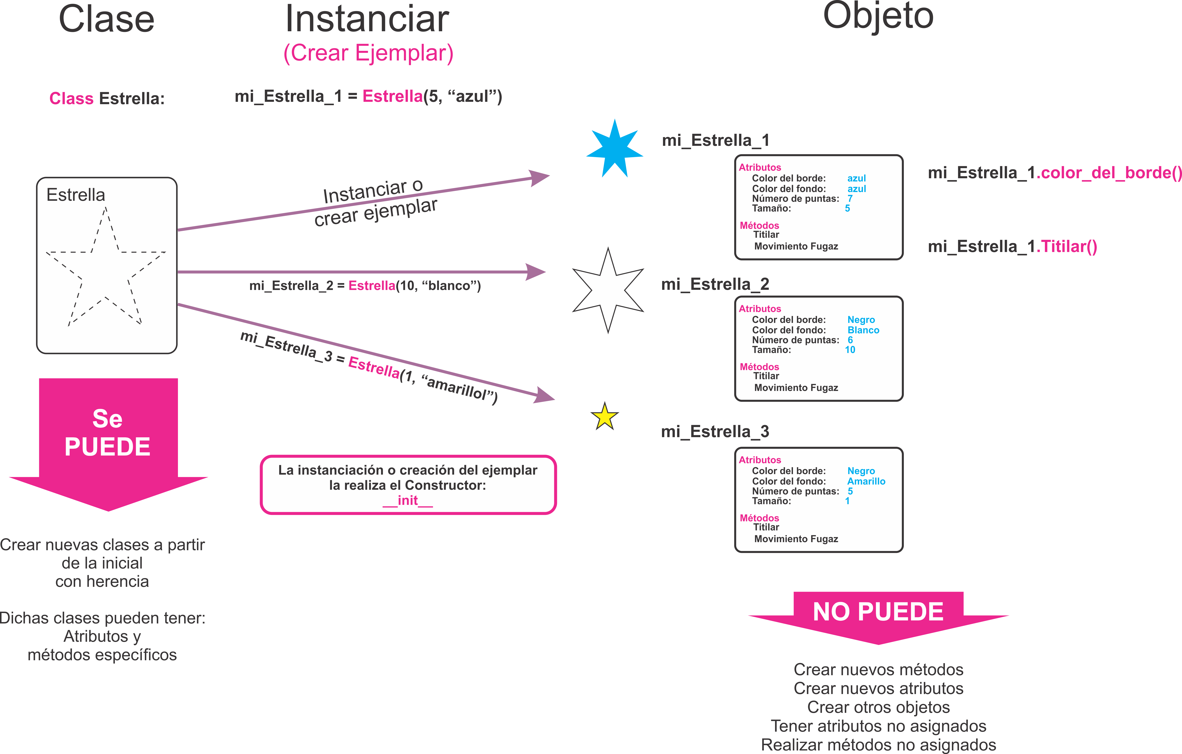

Slide 9
Los datos que pertenecen a una clase, por lo general se definen privados, y se conocen como los atributos de esa clase. Las operaciones que pueden realizar los objetos de la clase son en realidad subprogramas, los cuales seguiremos llamando métodos y que pueden ser privados o públicos.

Slide 10
Cada método es una función. El constructor no es un método. El constructor es la función que se ejecuta cuando se defina una variable como una instancia de la clase vector

Slide 11
Hace referencia al ocultamiento de los estado internos de una clase al exterior. Dicho de otra manera, encapsular consiste en hacer que los atributos o métodos internos a una clase no se puedan acceder ni modificar desde fuera, sino que tan solo el propio objeto pueda acceder a ellos.
El encapsulamiento

Slide 12
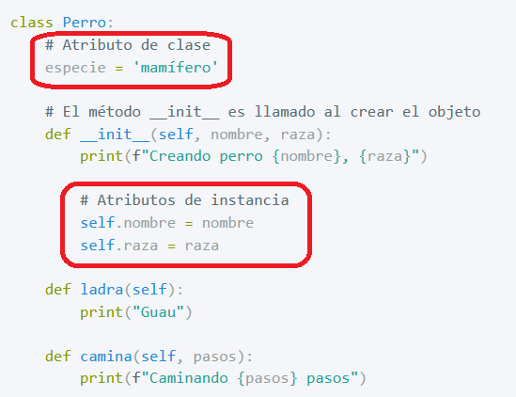

Slide 13
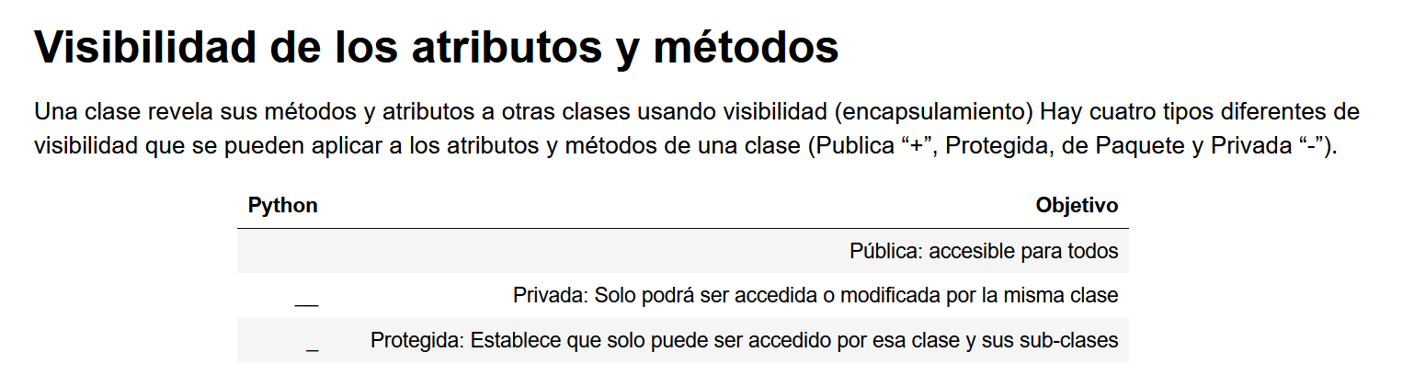

Slide 14
https://quizizz.com/join?gc=55651514

Slide 15
Atributos intrínsecos
• __name__ nombre de la clase
• __module__ el modulo (o libreria) desde la cual es cargada
• __dict__ un diccionario (un set de pares clave.valor) contiene todos los atributos
(inclusión de métodos)
• __doc__ muestra el docstring.
Para Objetos:
• __class__ El nombre de la clase del objeto
• __dict__ Un diccionario que contiene todos los atributos del objeto.

Slide 16
Atributos de clase
En Python las clases también pueden tener atributos; estos se denominan variables de clase (a diferencia de las variables de instancia o atributos). En Python las variables definidas dentro del ámbito de la clase, pero fuera de cualquier método están ligadas a la clase y no a ninguna instancia, por lo que son variables de clase.

Slide 17
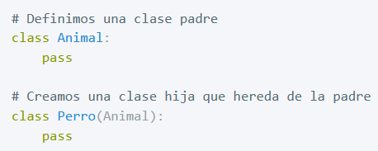
Herencia
La herencia es un proceso mediante el cual se puede crear una clase hija que hereda de una clase padre, compartiendo sus métodos y atributos. Además de ello, una clase hija puede sobreescribir los métodos o atributos, o incluso definir unos nuevos.

Slide 18
Ejercicio
Escribir un programa que defina una superclase vehículo, identifique atributos y métodos. La clase debe tener por lo menos un método que despliegue información. Crear a su vez Clases múltiples heredadas para los tipos espacios en los que actúan. Cree a su vez Clases heredadas para diferenciar algunos de ellos en un terreno especifico. Todas las clases deben contar con método para desplegar información.

Slide 19
El término polimorfismo tiene origen en las palabras poly (muchos) y morfo (formas), y aplicado a la programación hace referencia a que los objetos pueden tomar diferentes formas. Objetos de diferentes clases pueden ser accedidos utilizando el mismo interfaz, mostrando un comportamiento distinto (tomando diferentes formas) según cómo sean accedidos Al ser un lenguaje con tipado dinámico y permitir duck typing, en Python no es necesario que los objetos compartan un interfaz, simplemente basta con que tengan los métodos que se quieren llamar.
Polimorfismo

Slide 20
Interfaz
Una interfaz es un conjunto de funciones, métodos o atributos con nombres específicos. Una interfaz es un contrato entre el programador que realiza una clase y el que la utiliza, puede consistir en uno solo o varios métodos o atributos.

Slide 21
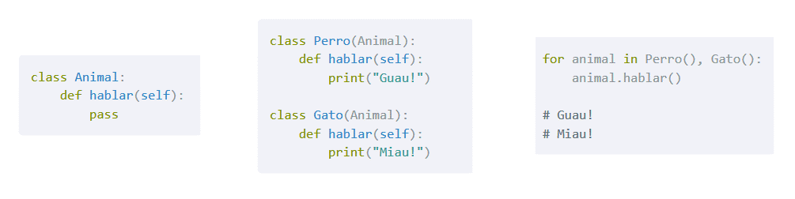
Polimorfismo

Slide 22
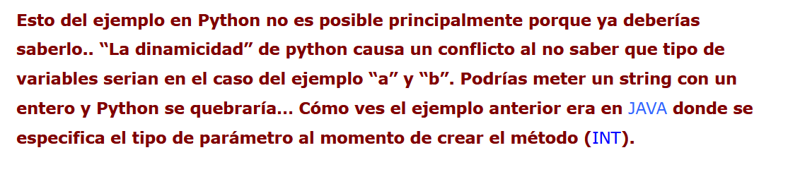
Duck Typing, Sobre carga y Polimorfismo

Slide 23
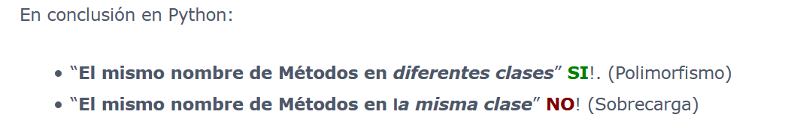

Slide 24
https://quizizz.com/join?gc=40836794

